Slide 1

Открытие 71 л/с

Slide 2

Бизнес – процессы в целях открытия лицевого счета
для учета операций участника казначейского сопровождения
1. Включение в Сводный реестр / Реестр ИП и КФХ
2. Регистрация в ПОИБ СОБИ, формирование МЧД
и подключение к ГИИС «Электронный бюджет»
3. Открытие лицевого счета
– УКС направляет в ТОФК копию документа – основания (информацию
о документе – основании);
– ТОФК включает УКС
в Сводный реестр / Реестр ИП
и КФХ и сообщает представителю УКС уникальный номер по Сводному реестру / Реестру ИП и КФХ в день поступления документа-основания
– руководитель УКС (лицо имеющее право действовать
без доверенности от имени УКС) заходит в ПОИБ СОБИ
по сертификату ключа ЭП, проверяет назначение ролей руководителю УКС (в случае отсутствия – назначает роли);
– регистрирует профили для пользователей, которые будут работать в ГИИС «Электронный бюджет»;
– формирует МЧД в ПОИБ СОБИ от имени Руководителя УКС
для зарегистрированных профилей пользователей
с необходимым набором полномочий;
– в случае если МЧД сформированы в сервисе ФНС и хранятся
в распределенном реестре ФНС, необходимо загрузить МЧД;
– УКС подключается к ГИИС «Электронный бюджет»
– УКС формирует Заявление
на изменение справочника «Книга регистрации лицевых счетов»
и прикрепляет документ – основание(следующий слайд);
– ТОФК проверяет Заявление, открывает лицевой счет и направляет УКС и заказчику информацию
об открытии лицевого счета

Slide 3
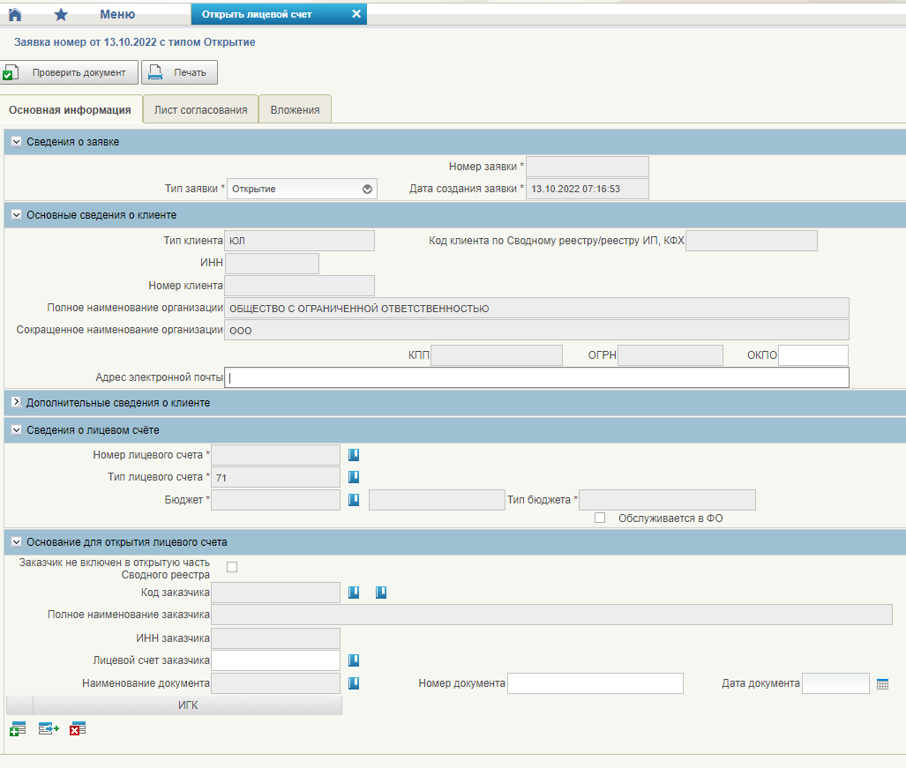
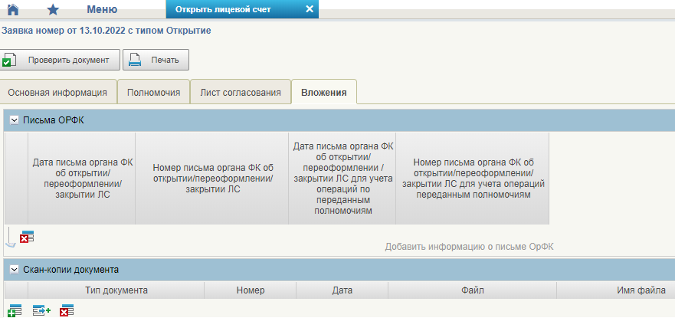
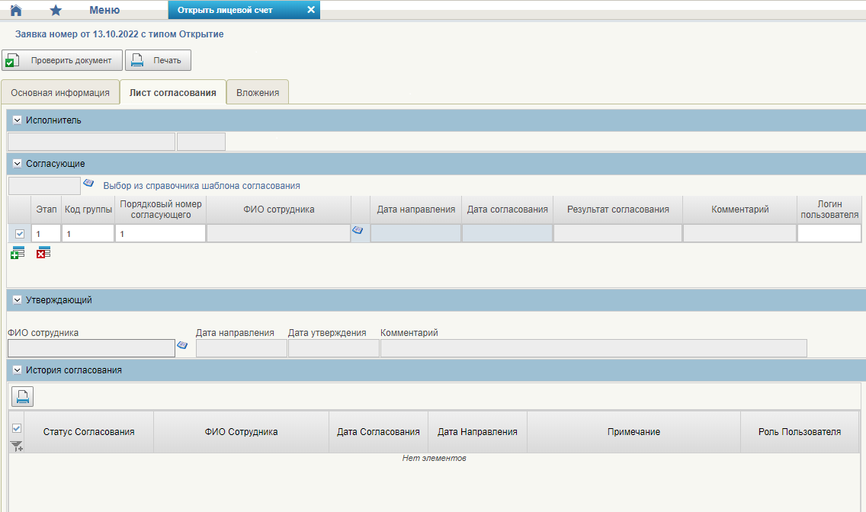
Процесс формирования Заявления на открытие 71 л/с клиентом
в ЛК ГИИС «Электронный бюджет»
Заявление на открытие лицевого счета создается в: Подсистема нормативно – справочной информации →Ведение справочников, реестров, классификаторов
→ Книга регистрации лицевых счетов →Открыть лицевой счет
1. Выбирается из списка «Тип заявления»- «Открытие»
2. Основные сведения о клиенте заполняются автоматически
12. Во вкладке «Вложения» прикладываются сканированные копии документов, являющиеся основанием для открытия лицевого счета
3. Заполняется вручную
4. Заполняется вручную
13. В данных полях проставляются «1»
5. Из справочника выбирается тип лицевого счета с кодом «71»
6. Выбирается из справочника
14. «Согласующий» и «Утверждающий» выбирается из справочника, согласно полномочиям в ПОИБ СОБИ
7. Сформируется автоматически
8. Признак проставляется только в случае, если заказчик находится в закрытой части Сводного реестра, в остальных случаях признак
НЕ ПРОСТАВЛЯЕТСЯ!
9. Из справочника выбирается Заказчик по реквизиту ИНН либо кода по Сводному реестру
11. Заполняется ИГК
10. Заполняются реквизиты документа-основания

Slide 4
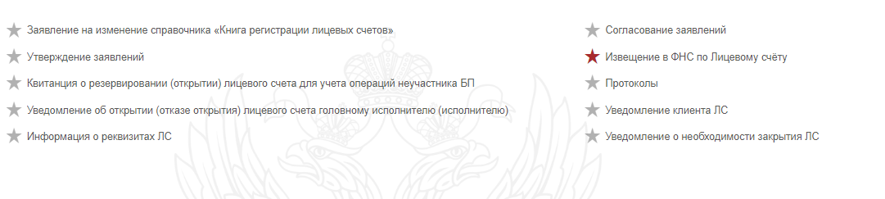
Процесс согласования и утверждения Заявления на открытие 71 л/с самостоятельно клиентом
в ЛК ГИИС «Электронный бюджет»
Согласование и утверждение Заявления на открытие лицевого счета (вариант II, III):
Подсистема нормативно – справочной информации →Ведение справочников, реестров, классификаторов
→ Книга регистрации лицевых счетов → Согласование заявлений → Утверждение заявлений
1. Первым этапом идет Согласование заявления
2. Вторым этапом идет Утверждение заявления
При соблюдении правильной очередности Согласования и Утверждения Заявления на открытие лицевого счета, статус документа для клиента - «На обработке ТОФК».

